Slide 1

《北斗卫星导航系统——课程报告》
This is the Beidou navigation System course report
汇报人：2152118 史君宝
Notes:
老师同学们大家晚上好，很荣幸今天能代表我们小组进行答辩，我答辩的题目是《》，我是***，我们项目的成员还有***，***，我们的指导老师是张亚男老师。

Slide 2
CONTENTS
01
发展历史
02
系统架构
03
系统功能
04
核心技术
05
市场应用
Notes:
这是我们的答辩提纲。

Slide 3

1 PART
发展历史
Notes:
首先进行我们的课题综述。

Slide 4
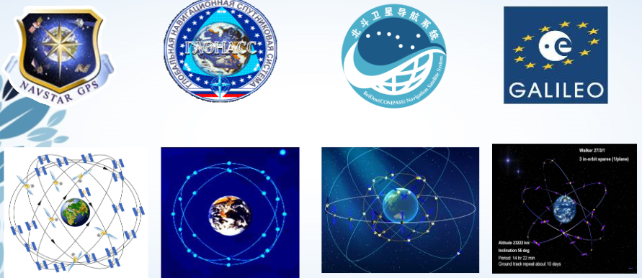
发展历史
世界著名的全球卫星导航系统：
Notes:
我们来看一下双酚A的概况。它是一种典型持久性的环境内分泌干扰物，难降解、具有半挥发性；可通过多种途径在环境中积累并经由生物积累效应进入人体，具有发育、神经与生殖毒性。广泛应用于我们生活中常见的一些物品的制造，例如涂料、塑料制品和树脂镜片等，可以说跟我们的生活息息相关。但是，水体中的双酚A会引发一系列的问题：它会破坏生态平衡、引发人体肥胖症以及各种疾病。因此，去除水体中的双酚A刻不容缓。

Slide 5
发展历史
北斗卫星导航系统是中国正在实施的自主研发，独立运行的全球卫星导航系统。简称BDS。
北斗系统能为全球用户提供全天候、全天时、高精度的定位、导航和授时服务，已经成为当今重要的导航系统。
北斗系统的规划发展共有三步，在国家推进下现已经形成全球覆盖能力。
第一步：
2000年建成北斗卫星导航试验系统，使中国成为世界上第三个拥有自主卫星导航系统的国家
第二步：
建设北斗卫星导航系统，2012年左右形成覆盖亚太大部分地区的服务能力
第三步：
2020年左右，北斗卫星导航系统形成全球覆盖能力
Notes:
我们来看一下双酚A的概况。它是一种典型持久性的环境内分泌干扰物，难降解、具有半挥发性；可通过多种途径在环境中积累并经由生物积累效应进入人体，具有发育、神经与生殖毒性。广泛应用于我们生活中常见的一些物品的制造，例如涂料、塑料制品和树脂镜片等，可以说跟我们的生活息息相关。但是，水体中的双酚A会引发一系列的问题：它会破坏生态平衡、引发人体肥胖症以及各种疾病。因此，去除水体中的双酚A刻不容缓。

Slide 6
2 PART
系统架构

Slide 7
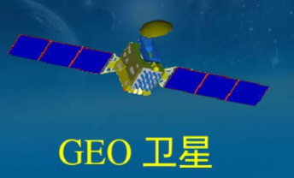

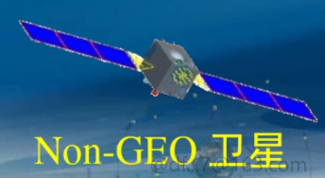

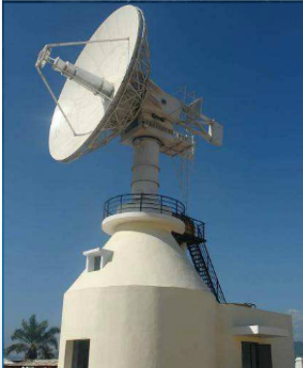

系统架构
北斗卫星导航系统有三部分组成
空间段由五颗GEO（静止轨道）卫星和30颗Non-GEO（非静止轨道）卫星组成
空间段
控制段
控制段由主控站（计算中心）、测轨站、气压测高站和校准站组成
用户段
用户段由北斗用户终端以及其他GNSS卫星导航系统兼容的终端组成

Slide 8

3 PART
系统功能

Slide 9
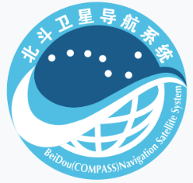
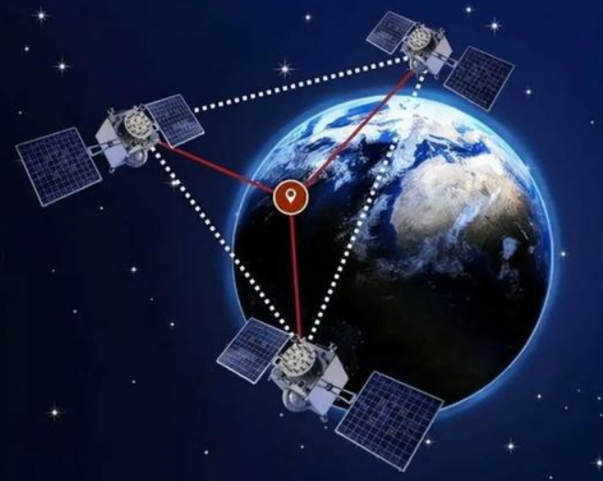
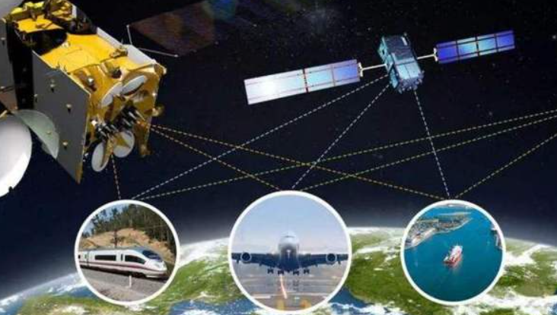
系统功能
北斗卫星导航系统提供定位、导航、授时服务，分为开放服务和授权服务两种方式。。
开放服务是在服务区免费提供定位、测速和授时服务。定位精度为10米，授时精度为50纳秒，测速精度为0.2米/秒。
授时服务是向授权用户提供更安全的定位、测速、授时和服务通信服务。

Slide 10
系统功能
北斗卫星导航系统可以提供四大功能
短报文通信：
北斗系统用户终端具有双向报文通信功能，用户可以一次传送40-60个汉字的短报文信息。
精密授时：
北斗系统具有精密授时功能，可向用户提供20ns-100ns时间同步精度。
定位精度：
水平精度100米，设立标校站之后为20米(类似查分状态)。
系统容纳的最大用户数：
540000户/小时。

Slide 11
4 PART
核心技术

Slide 12
核心技术
北斗卫星导航系统由中国自主研究，拥有众多核心技术
卫星技术：
北斗卫星采用多星、多频、多波束的设计，能够提供更多的导航信号和服务。
导航信号技术：
北斗系统采用CDMA技术，通过将不同的导航信号编码，实现多个用户同时接收和区分的能力。
接收技术：
北斗接收机具备高灵敏度、强抗干扰能力和快速信号处理能力，以保证在各种环境下能够准确地接收到信号并进行定位。
数据处理技术：
北斗系统的数据处理技术包括数据解算和定位算法等。
增强系统技术：
北斗系统还采用了增强系统技术，如差分导航技术和增强型定位技术。
系统集成与管理技术：
北斗系统实现了卫星轨道控制、导航消息广播、用户数据传输和系统监测等技术。保证了北斗系统的正常运行、数据传输和服务管理。

Slide 13
5 PART
市场应用

Slide 14
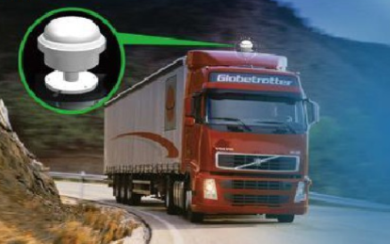
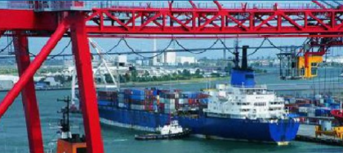
市场应用
自北斗系统服务大众之后，在交通、渔业、水文、气象、林业、通信、电力和救援等众多领域得到了广泛应用。产生了显著的社会经济效益。
交通运输：
基于北斗系统的“公路基础设施安全监控系统”，“港口高精度实时定位调度监控系统”等应用起到了良好的效果。

Slide 15
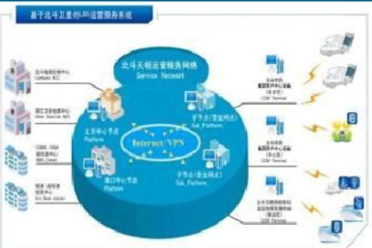
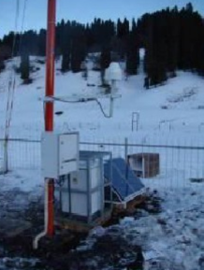
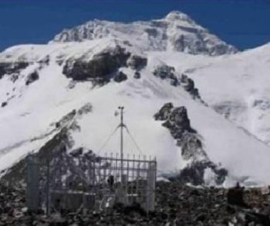
市场应用
海洋渔业：
基于北斗系统的海洋渔业综合信息服务平台，实现了向渔业管理部门提供监控、管理、救援和信息发布等功能。
气象：
基于北斗系统，提供了众多实用可行的系统解决方案，实现了各气象站的数字报文自动传输和可视化问题。

Slide 16
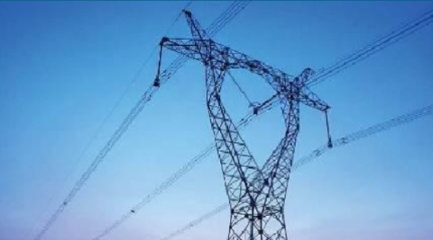
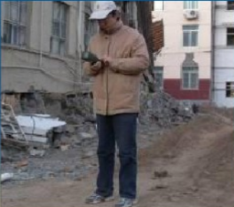
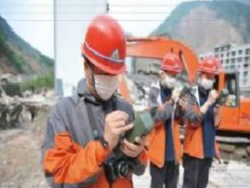
市场应用
电力：
基于北斗系统实现了电力时间同步应用。为电力事故分析、电力预警系统和保护系统等应用创造了条件。
救援：
基于北斗系统，能够实现全国范围内实时救灾指挥调度、应急通信、灾情信息快速上报和共享等服务。

Slide 17
THANKS
谢谢老师倾听，请指正

